Slide 1
canvas 变换
李伟

Slide 2
课堂目标
掌握上下文对象的状态的管理方法。
可以灵活使用变换操控图形。

Slide 3
知识点综述
上下文对象的状态管理
canvas 变换

Slide 4
上下文对象的状态是什么？
上下文对象的状态就是上下文对象的属性。比如描边颜色，填充颜色，投影，线条样式，变换信息…

Slide 5
管理上下文状态的方法
保存当前状态：save()
恢复上一次保存的状态：restore()
一般在我们绘制具备同一种样式的图形时，都会用save() restore() 将其包裹起来。这是为了避免当前的图形样式影响以后所要绘制的的图形样式。

Slide 6
状态的嵌套
a - save() b - save()
restore() – b
restore() – a

Slide 7
变换的本质是对canvas 坐标系的操作
变换有3个特性：
移动： translate(x,y)
旋转： rotate(angle)
缩放： scale(x,y)

Slide 8
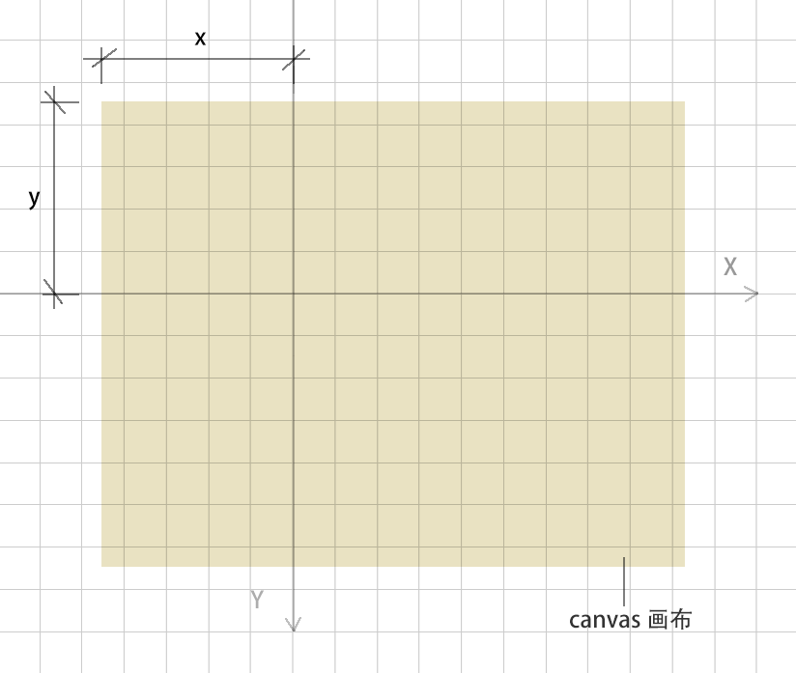
移动变换 translate(x,y)

Slide 9
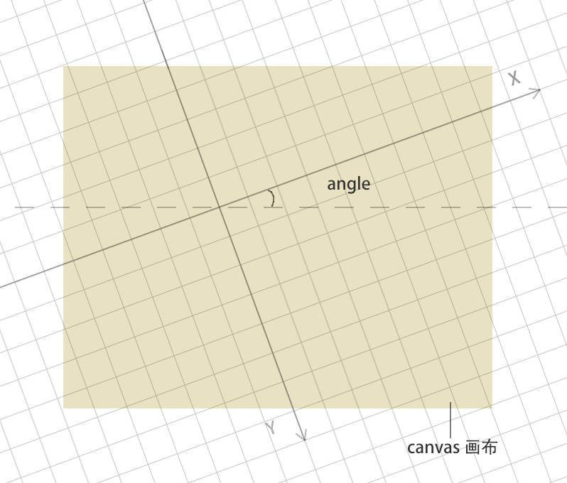
rotate(angle)

Slide 10
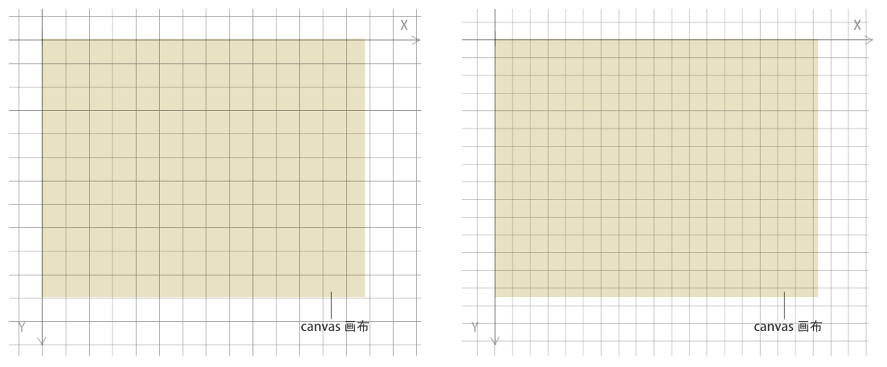
scale(x,y)

Slide 11
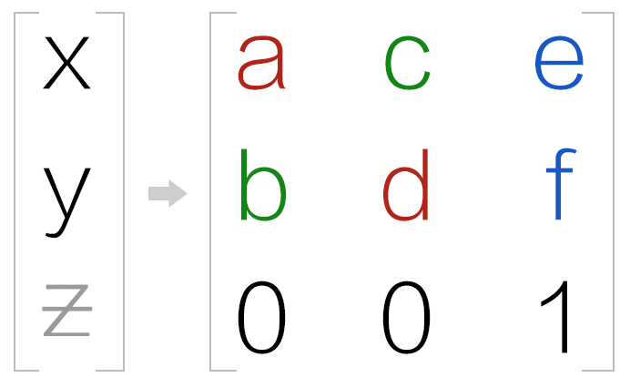
扩展 - 矩阵变换
相对变换矩阵：transform(a, b, c, d, e, f)
绝对变换矩阵：setTransform(a, b, c, d, e, f)
a,d ：x，y 轴向的缩放，默认为1
c,b ：x，y 轴向的倾斜，默认为0
e,f ：x，y 轴向的位移，默认为0

Slide 12
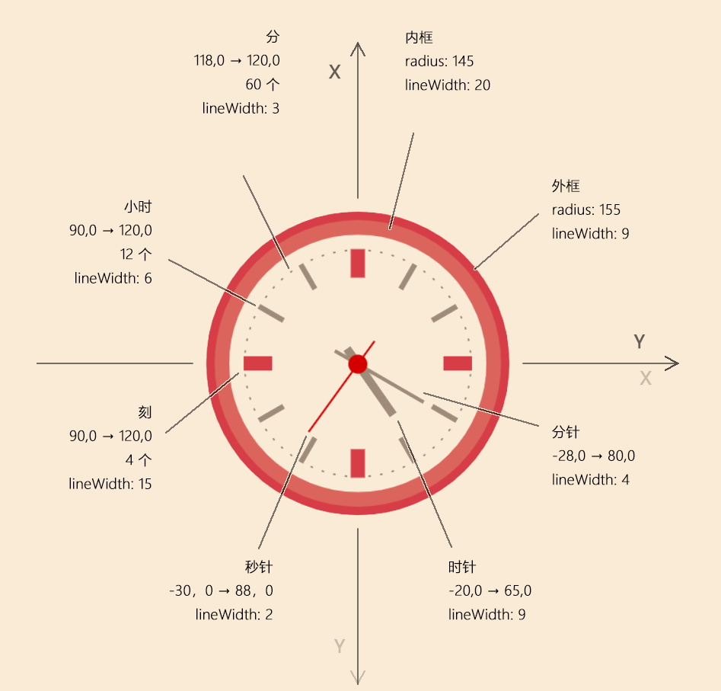
钟表

Slide 13
有变换的地方往往就有状态管理
对canvas 坐标系进行变换后，以后绘制的图形都会受这种变换影响。而我们有时会不想让其它图形受此影响，这样我们就需要用save() 和restore() 将变换方法和绘制图形的方法包裹起来。
暗号：余弦

Slide 14
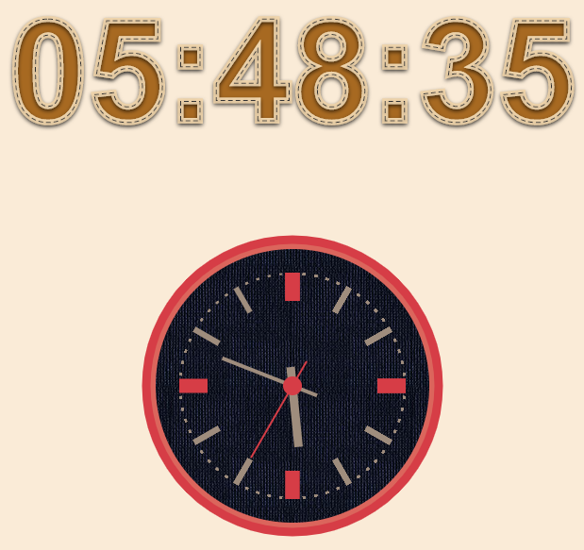
修改时钟
为时钟添加背景图。
在时钟上方，用布艺文字显示当前时间。
1.用new Date() 对象获取当前时间。
date.getHours() 方法获取小时。
date.getMinutes()方法获取分钟。
date.getSeconds()方法获取秒。
2.若时、分、秒小于0就在前面补0，如 if(h<10){h='0'+h}
3.布艺文字直接复制粘贴之前讲过的案例即可。
ctx.textAlign='center' 方法设置文字水平居中。
ctx.translate(width/2,50) 方法控制文字位置。
其它内容和案例一样。

